Slide 1
算法设计与分析
Computer Algorithm Design & Analysis
韩建军
jasonhan@hust.edu.cn

Slide 2
Chapter 3
Growth of Functions
函数的增长

Slide 3
本章研究算法的渐进效率
当输入规模→∞时，算法的运行时间相对问题的规模如何变化呢？
当输入规模足够大，执行时间仅与增长量级有关。
本章引入渐进记号，并基于这些记号，给出算法的下界、上界和紧确界的定义。

Slide 4
渐进记号（Asymptotic notation）用于刻画算法的时间复杂度限界函数（空间类似，这里仅以时间分析为例）。
算法时间复杂度的限界函数常用的有三个：上界函数、下界函数、渐进紧确界函数。
记：算法的实际执行时间为f(n)，执行时间的限界函数为g(n)。

Slide 5



1. Θ记号
对于给定的g(n)， Θ(g(n))表示以下函数的集合：
如果存在正常量c₁和c₂，使得对于足够大的n，函数f(n)能“夹入” c₁g(n) 和 c₂g(n)之间，则称f(n)属于集合Θ(g(n)) ，记为
表示f(n)是Θ(g(n))的一员。
通常也记为：
即：如果存在正常数c₁，c₂和n₀，对于所有的n≥n₀，有
c₁|g(n)| ≤|f(n)| ≤ c₂|g(n)|，
则记作

Slide 6
含义：
对所有的n≥n₀，函数f(n)在一个常数因子内等价于g(n)。
称g(n)是f(n)的一个渐进紧确界(asymptotically tight bound )
  从算法时间复杂度的角度看，就是算法在最好和最坏情况下的计算时间就一个常数因子范围内而言是相同的。可看作：
  既有 f(n) = Ω(g(n))，又有f(n) = Ο(g(n))
  即，g 既是f 的下界，又是f 的上界。

Slide 7


例：证明 n²/2-3n= Θ(n²)
思路：根据Θ的定义，仅需确定正常数c₁, c₂, and n₀ 以使得对所有的n≥n₀，有：
两边同除n²得：
可得：只要c₁ ≤1/14, c₂ ≥1/2, 且n₀ ≥ 7,不等式即成立。
★ 这里取：c₁ =1/14, c₂ =1/2, and n₀ = 7, 即得证：
n²/2-3n= Θ(n²) 。 █
注：还有其它常量可选，但根据定义，只要存在一组选择（如上述的c₁, c₂, 和 n₀）即得证。

Slide 8
再如：证明 6n³ ≠ Θ(n²)
采用反证法：
假设存在c₂和n₀，使得对所有的n≥n₀，有：6n³≤c₂n²。
两边同除n²得： n≤c₂/6，
而c₂是常量，所以对任意大的n，该式不可能成立。█

Slide 9
进一步说明：
一个渐进正函数的低阶项在确定渐进确界时可以忽略
  因为对于足够大的n，低阶项（包括常数项）是无足轻重的，即当n较大时，即使最高阶项的一个很小部分都足以“支配”所有的低阶项。
因此，在证明不等式成立时，只要将c₁置为稍小于最高阶项系数的值并将c₂置为稍大于最高阶项系数的值即能使Θ记号定义中的不等式得到满足。
同时最高阶项系数同样可以忽略，因为它仅仅根据一个等于该系数的常量因子来改变c₁和c₂.

Slide 10



例：考虑二次函数f(n)=an²+bn+c，其中a、b、c均为常量且a＞0。
根据上述思路，去掉低阶项并忽略常量系数后即得：
f(n)= Θ(n²)
对比形式化证明：
取常量:c₁=a/4，c₂=7a/4，
可以证明对所有的n≥n0，有:
一般而言，对任意多项式 ，其中a_{i}为常数且a_{d}>0，都有

Slide 11
f(n)=O(g(n)) 不能写成 g(n)=O(f(n))。
f(n)与g(n)并不等价，这里的等号不是通常相等的含义。
关于Θ(1)
  因为任意常量都可看做是一个0阶多项式，所以可以把任意常量函数表示成Θ(n⁰)或Θ(1).
  注：Θ(1)有“轻微活用”的意思，因为该表达式没有指出是什么量趋于无穷（见P27的说明）。
  经常用Θ(1)表示具有常量计算时间的算法的时间复杂度
  —— 算法的执行计算时间与问题的规模n没关系。

Slide 12
2. O记号
O(g(n))表示以下函数的集合：
也可表述如下：
如果存在两个正常数c和n₀，对于所有的n≥n₀，有|f(n)| ≤ c|g(n)|，
则记作 f(n)=Ο(g(n))。
含义：
f(n)=Ο(g(n))表示f(n)是集合Ο(g(n))的成员；
f(n)=Θ(g(n))蕴涵f(n)=Ο(g(n))；
从算法时间复杂度的角度，可以理解为：如果算法用n值不变的同一类数据（规模相等，性质相同）在某台机器上运行，所用的时间总小于|g(n)|的一个常数倍。
Notes:
大O符号（Big O notation）是用于描述函数渐进行为的数学符号。更确切地说，它是用另一个（通常更简单的）函数来描述一个函数数量级的渐近上界。在数学中，它一般用来刻画被截断的无穷级数尤其是渐近级数的剩余项；在计算机科学中，它在分析算法复杂度的方面非常有用。
大O符号是由德国数论学家保罗·巴赫曼（Paul Bachmann）在其1892年的著作《解析数论》（Analytische Zahlentheorie）首先引入的。而这个记号则是在另一位德国数论学家艾德蒙·朗道（Edmund Landau）的著作中才推广的，因此它有时又称为朗道符号（Landau symbol）。代表“order of ...”（……阶）的大O，最初是一个大写的希腊字母'Ο'（Omicron），现今用的是英文大写字母'O'，但从来不是阿拉伯数字'0'。
这个符号有两种形式上很接近但迥然不同的使用方法：无穷大渐进与无穷小渐进。然而这个区别-{只是}-在运用中的而不是原则上的——除了对函数自变量的一些不同的限定，“大O”的形式定义在两种情况下都是相同的。
无穷大渐进
在分析算法效率的时候非常有用。举个例子，解决一个规模为 n 的问题所花费的时间（或者所需步骤的数目）可以被求得：T(n) = 4n² − 2n + 2。
当n增大时，n²项将开始占主导地位，而其他各项可以被忽略——举例说明：当n = 500，4n²项是2n项的1000倍大，因此在大多数场合下，省略后者对表达式的值的影响将是可以忽略不计的。
进一步看，如果我们与任一其他级的表达式比较，n²项的系数也是无关紧要的。例如一个包含n³或2^{n}项的表达式，即使T(n) = 1000000n²，假定U(n) = n³，一旦n增长到大于1000000，后者就会一直超越前者。
这样，大O符号就记下剩余的部分，写作：
并且我们就说该算法具有 n²阶（平方阶）的时间复杂度。
[编辑] 无穷小渐进
大O也可以用来描述数学函数估计中的误差项。例如：
当 时 这表示，如果 x 足够接近于0，那么误差（e^{x} − (1 + x + x² / 2)的差）的绝对值小于 x³ 的某一常数倍。
[编辑] 形式化定义
f

Slide 13
O记号给出一个渐进上界。
函数f 至多是函数g 的c倍，除非n<n₀。即当n 充分大时，g 是f 的一个上界函数（upper bound） 。
可用O记号来表示算法的最坏情况时间复杂度。
  应试图找阶最小的g(n)作为f(n)的上界函数。
  即g(n)应该尽量接近函数f(n)——紧确(tight bound )。
  如： 若：3n+2=O(n²) 则是松散的界限；
  而：3n+2=O(n) 就是紧确的界限。
  数量级越小，限界越精确。
不要产生错误界限。
如：n²+100n+6，当n<3 时，n²+100n+6<106n，但不代表n²+100n+6＝O(n)：
对任何正的常数c，只要n>c-100 就有 n²+100n+6>cn。
同理，3n²+4×2n=O(n)也是错误的。
Notes:
大O符号（Big O notation）是用于描述函数渐进行为的数学符号。更确切地说，它是用另一个（通常更简单的）函数来描述一个函数数量级的渐近上界。在数学中，它一般用来刻画被截断的无穷级数尤其是渐近级数的剩余项；在计算机科学中，它在分析算法复杂度的方面非常有用。
大O符号是由德国数论学家保罗·巴赫曼（Paul Bachmann）在其1892年的著作《解析数论》（Analytische Zahlentheorie）首先引入的。而这个记号则是在另一位德国数论学家艾德蒙·朗道（Edmund Landau）的著作中才推广的，因此它有时又称为朗道符号（Landau symbol）。代表“order of ...”（……阶）的大O，最初是一个大写的希腊字母'Ο'（Omicron），现今用的是英文大写字母'O'，但从来不是阿拉伯数字'0'。
这个符号有两种形式上很接近但迥然不同的使用方法：无穷大渐进与无穷小渐进。然而这个区别-{只是}-在运用中的而不是原则上的——除了对函数自变量的一些不同的限定，“大O”的形式定义在两种情况下都是相同的。
无穷大渐进
在分析算法效率的时候非常有用。举个例子，解决一个规模为 n 的问题所花费的时间（或者所需步骤的数目）可以被求得：T(n) = 4n² − 2n + 2。
当n增大时，n²项将开始占主导地位，而其他各项可以被忽略——举例说明：当n = 500，4n²项是2n项的1000倍大，因此在大多数场合下，省略后者对表达式的值的影响将是可以忽略不计的。
进一步看，如果我们与任一其他级的表达式比较，n²项的系数也是无关紧要的。例如一个包含n³或2^{n}项的表达式，即使T(n) = 1000000n²，假定U(n) = n³，一旦n增长到大于1000000，后者就会一直超越前者。
这样，大O符号就记下剩余的部分，写作：
并且我们就说该算法具有 n²阶（平方阶）的时间复杂度。
[编辑] 无穷小渐进
大O也可以用来描述数学函数估计中的误差项。例如：
当 时 这表示，如果 x 足够接近于0，那么误差（e^{x} − (1 + x + x² / 2)的差）的绝对值小于 x³ 的某一常数倍。
[编辑] 形式化定义
f

Slide 14

3. Ω记号
Ω(g(n))表示以下函数的集合：
也可表述如下：
如果存在两个正常数c和n₀，对于所有的n≥n₀，有|f(n)| ≥ c|g(n)|，则记作f(n)=Ω(g(n))。
含义：
f(n)=Ω(g(n))表示f(n)是集合Ω(g(n))的成员；
f(n)=Θ(g(n))蕴涵f(n)=Ω (g(n))；
如果算法用n值不变的同一类数据在某台机器上运行，所用的时间总不小于|g(n)|的一个常数倍。

Slide 15
Ω记号给出一个渐进下界。
函数f 至少是函数g 的c 倍，除非n <n₀ 。即当n 充分大时，g 是f 的一个下界函数（lower bound）。
应试图找出数量级最大的g(n)作为f(n)的下界函数，即g(n)应该尽量接近函数f(n)。
类似于大O 符号，可以参考定理1.1 所列的不等式，来估计复杂性函数的下界。

Slide 16

等式和不等式中的渐进记号
类似以下的表达式：
当渐进记号出现在某个公式中，该如何理解？
  将其解释为代表我们不关注名称的匿名函数。
    该匿名函数代表表达式中无关紧要的细节 —— 存在但不被特别关注。
    我们只对T(n)的渐进行为感兴趣，T(n)里面的渐进记号仅代表低阶项部分。
  这样的表示帮助消除了表达式中一些无关紧要的细节。
    但在实际化简的过程中，还要根据需要给予“具体化”
    详见P28~29

Slide 17
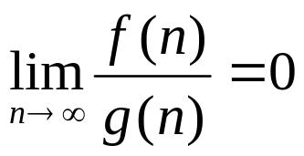
4. o,ω记号
O、Ω给出的渐进上界或下界可能是也可能不是渐进紧确的。这里引入o,ω记号专门用来表示一种非渐进紧确的上界或下界。
o记号：对任意正常数c，存在常数n₀＞0，使对所有的n≥n₀，
有|f(n)| ≤ c|g(n)|，则记作：f(n) = o(g(n))。
含义：在o表示中，当n趋于无穷时，f(n)相对于g(n)来 说变得微不足道了，即
例：2n = o(n²)，但2n²≠ o(n²)

Slide 18
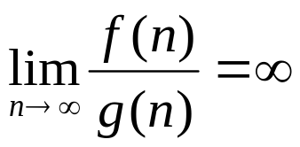
ω记号：对任意正常数c，存在常数n₀＞0，使对所有的n≥n₀，
有c|g(n)|≤|f(n)| ，则记作：f(n) = ω(g(n))。
含义：在ω表示中，当n趋于无穷时，f(n)相对于g(n)来说变得任意大了，即
例：n²/2 = ω(n)，但n²/2≠ ω(n²)

Slide 19
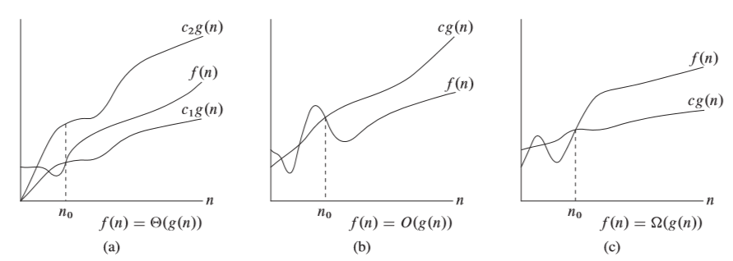
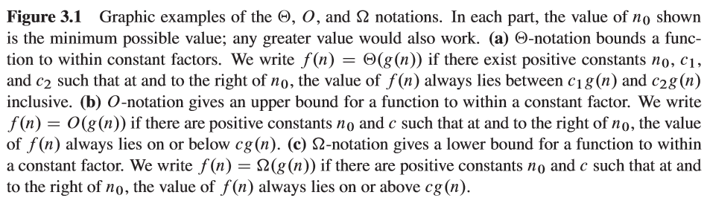

Slide 20
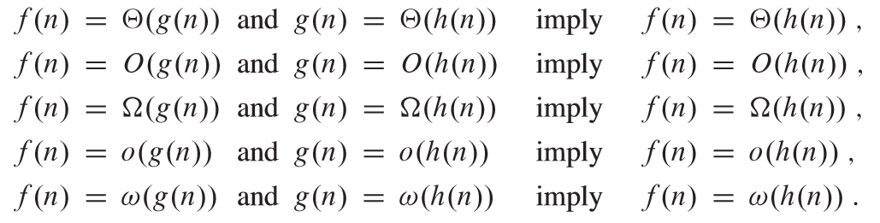
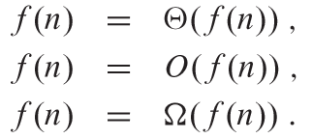

5.限界函数的性质
① 传递性（Transitivity）：
② 自反性（Reflexivity）：
③ 对称性（Symmetry）：
④ 转置对称性（Transpose Symmetry）：

Slide 21
算法时间复杂度的分类
根据上界函数（渐进紧确上界）的特性，可以将算法分为：多项式时间算法和指数时间算法。
多项式时间算法：可用多项式函数对计算时间限界的算法。
常见的多项式限界函数有：
Ο(1) < Ο(logn) < Ο(n) < Ο(nlogn) < Ο(n²) < Ο(n³)
指数时间算法：计算时间用指数函数限界的算法。
常见的指数时间限界函数：
Ο(2^{n}) < Ο(n！) < Ο(n^{n})
复杂度越来越高
复杂度越来越高

Slide 22
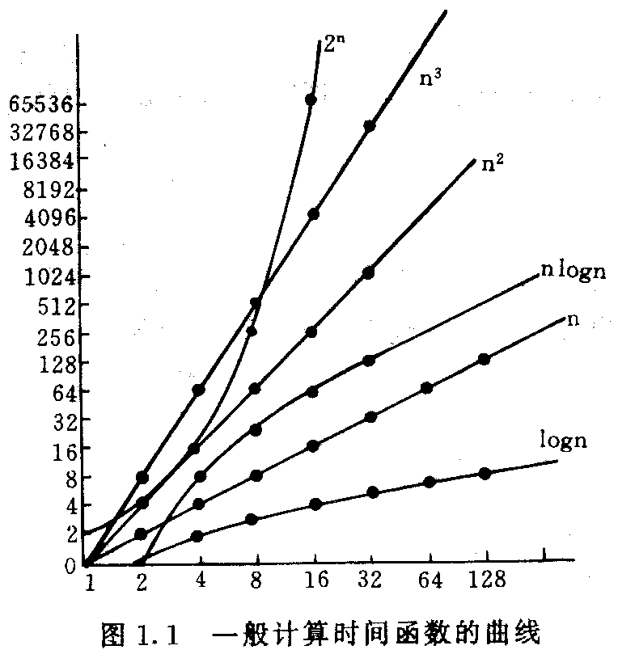
当n取值较大时，指数时间算法和多项式时间算法在计算时间上非常悬殊。
计算时间的典型函数曲线：

Slide 23
计算时间函数值比较
表1.1 典型函数的值
logn | n | nlogn | n₂ | n³ | 2^{n}
0 | 1 | 0 | 1 | 1 | 2
1 | 2 | 2 | 4 | 8 | 4
2 | 4 | 8 | 16 | 64 | 16
3 | 8 | 24 | 64 | 512 | 256
4 | 16 | 64 | 256 | 4096 | 65536
5 | 32 | 160 | 1024 | 32768 | 4294967296

Slide 24
对算法复杂性的一般认识
当数据集的规模很大时，要在现有的计算机系统上运行具有比Ο(nlogn)复杂度还高的算法是比较困难的。
指数时间算法只有在n取值非常小时才实用。
要想在顺序处理机上扩大所处理问题的规模，有效的途径是降低算法的计算复杂度，而不是（仅仅依靠）提高计算机的速度。

Slide 25
3.2 标准记号与常用函数
需要熟悉一些常用的数学函数和记号
1. Monotonicity（单调性）
A function f(n) is monotonically increasing （单调递增） if m ≤ n implies f(m) ≤ f(n).
A function f(n) is monotonically decreasing （单调递减） if m ≤ n implies f(m) ≥ f(n).
A function f(n) is strictly increasing （严格递增）
if m < n implies f(m) < f(n)
A function f(n) is strictly decreasing （严格递减）
if m < n implies f(m) > f(n).

Slide 26


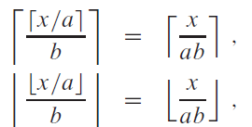
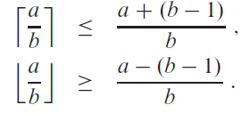
2. Floors and ceilings（向下取整和向上取整）
For all real x,
For any integer n,
for any real number x≥0 and integers a, b > 0,

Slide 27

3. Modular arithmetic（模运算）
If (a mod n) = (b mod n), we write a ≡ b(mod n) and say that a is equivalent to b, modulo n(模n时a等价于b，a、b同余).
4. Polynomials（多项式）
Given a nonnegative integer d, a polynomial in n of degree d is a function p(n) of the form
where the constants a₀, a₁, … ,a_{d} are the coefficients of the polynomial and a_{d} ≠ 0.

Slide 28
A polynomial is asymptotically positive(渐进为正) if and only if a_{d} > 0.
For an asymptotically positive polynomial p(n) of degree d, we have p(n)=Θ(n^{d}).
f(n) is polynomially bounded (多项式有界) if f(n) =O(n^{k}) for some constant k.

Slide 29
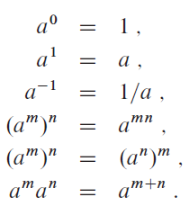

5. Exponentials（指数）
For all real a > 0, m, and n, we have the following identities:
For all real constants a and b such that a > 1,
  from which we can conclude that n^{b} = o(a^{n}).
  That is any exponential function with a base strictly greater than 1 grows faster than any polynomial function.

Slide 30
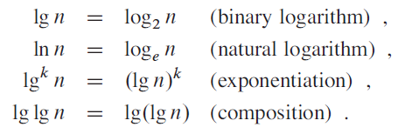
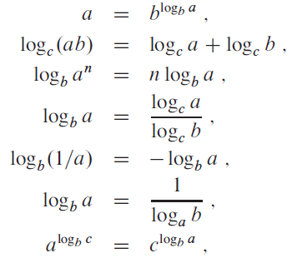
6. Logarithms（对数）
For all real a > 0, b > 0, c > 0, and n,
where, in each equation above, logarithm bases are not 1.

Slide 31
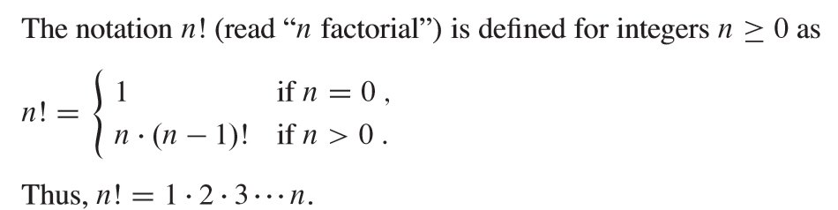

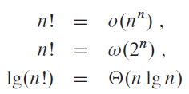
7. Factorials（阶乘）
A weak upper bound on the factorial function is n!≤n^{n}.
Stirling’s approximation(斯特林近似公式)
Can prove more：

